Slide 1
Bruno de Oliveira Cruz
DIEPS/CODEPLAN
Conjuntura Econômica – Distrito Federal
Brasília, 6 de agosto de 2019

Slide 2
Roteiro
Características do DF:
  Alta Renda, Escolaridade alta,
  Alta desigualdade
  pobreza e taxa de desemprego,
  grande presença do setor público
  AMB complexa.
Crise e impacto no DF
Conjuntura DF:
  Idecon/DF Codeplan: Indicador de atividades
  Inflação
  Ped: Desemprego
Mapeamento Economia do DF

Slide 3
Percentual de pessoas acima de 25 anos com mais de 11 anos de escolaridade (áreas/regiões metropolitanas)
Fonte: PNAD/IBGE

Slide 4






maior número de doutores
por 100.000 habitantes
do Brasil.
DF
PIB per capita
é o mais elevado
do Brasil.
2,5 vezes a
média nacional.
3,6% do total das atividades nacionais.
É a oitava do país, atrás de São Paulo, Rio de Janeiro, Minas Gerais, os estados do Sul e Bahia.
Forte presença da economia criativa e setores de alto valor agregado com TI (sexta maior economia no setor de informação e comunicação em valor adicionado bruto no Brasil).
Centro-Oeste
Sudeste
93%
Domicílios com acesso à Internet.
94%
Domicílios com Celular. *
Excelente Infraestrutura Urbana: Distribuição de Água (98,3%), Esgoto rede geral (91%), Distribuição de Energia ( rede geral 99%). Alvenaria nas paredes (93,8%)
Ruas afaltadas/pavimentada ( 94%), Iluminada (95%)
35%
de residentes de 25 anos ou mais com pelo menos superior completo. *
* PDAD / 2018

Slide 5
Desigualdade
DF desigualdade Alta e Persistente.
  Público x Privado (Rosa, 2016)
  Desigualdade entre Regiões importante para explicar Desigualdade mercado de trabalho. (Cruz et. ali, 2016)
  Microempreendor (Prospera): Afeta mais a sobrevivência do negócio do que a criação de empregos. (Rosa, Bertholini, Vilela e Campos, 2018)
  Ensino Técnico: Efeito positivo sobre salário, (Cruz, Rosa e Camara, 2018): ~15% de aumento de salário.

Slide 6
Por que é importante estudar Desigualdade?
  Loteria da Vida X Igualdade de Oportunidades: Diferentes pontos de partida
  Sociedades com renda muito concentrada tendem a crescer menos: não é possível massificar o consumo.
  Violência: Sociedades Desiguais tendem a ser mais violentas
  Desigualdade Riqueza x Democracia: Muitos ricos influenciando o processo democrático.

Slide 7
Pobreza no DF
Pobreza no DF
  Ainda que Rica o DF concentra regiões de extrema pobreza, por exemplo chácara Santa Luzia, dados da pesquisa Codeplan sobre esta região, estimativas de extrema pobreza próximas a de Uganda ou Angola!
  Gonçalves et. ali (2015) estudo sobre a pobreza a partir do Cadastro único, Habitação explicação grande parte da pobreza no DF (~40%)

Slide 8
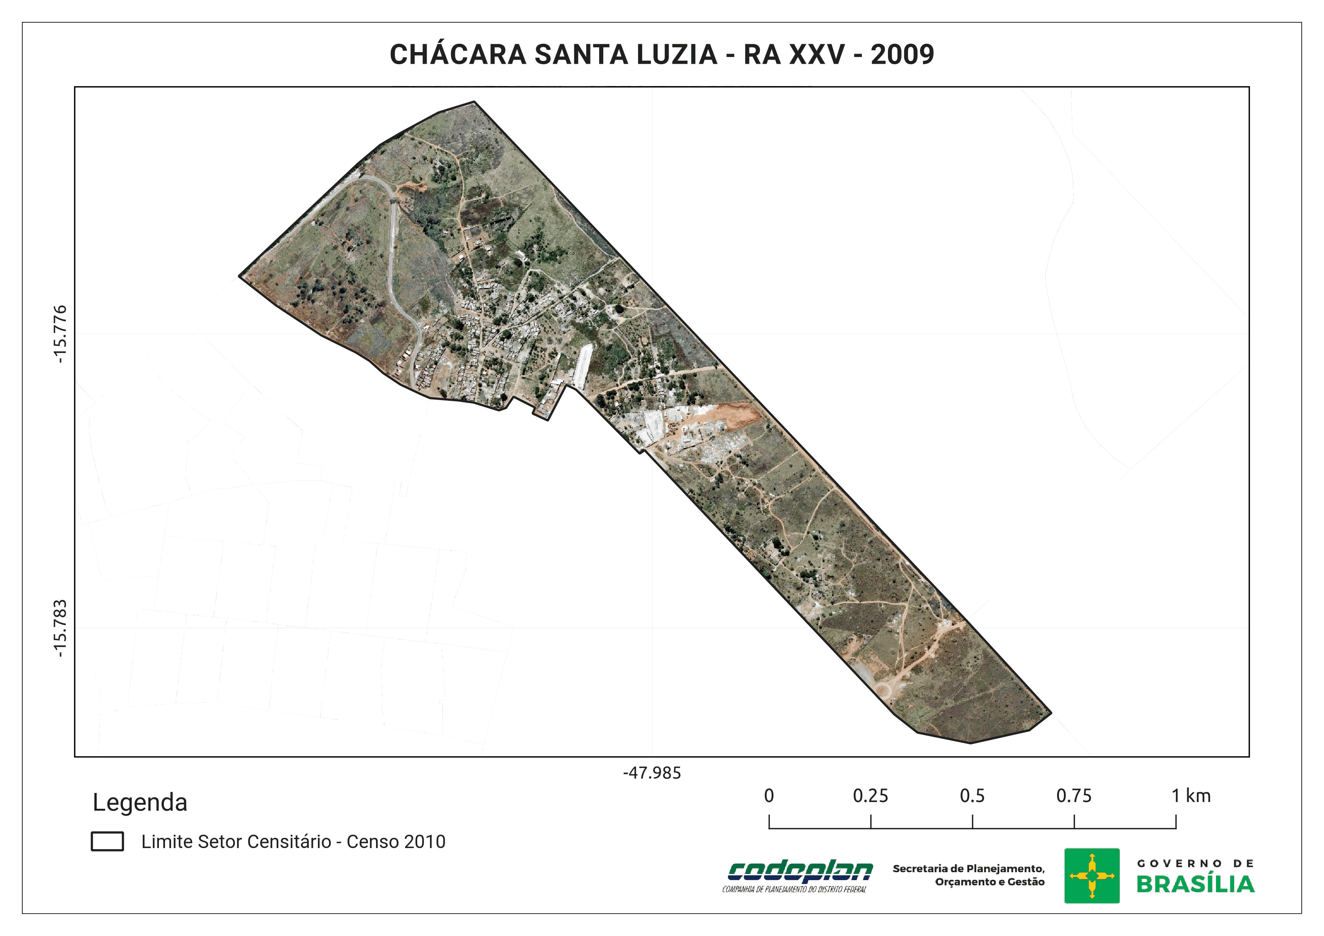

Slide 9
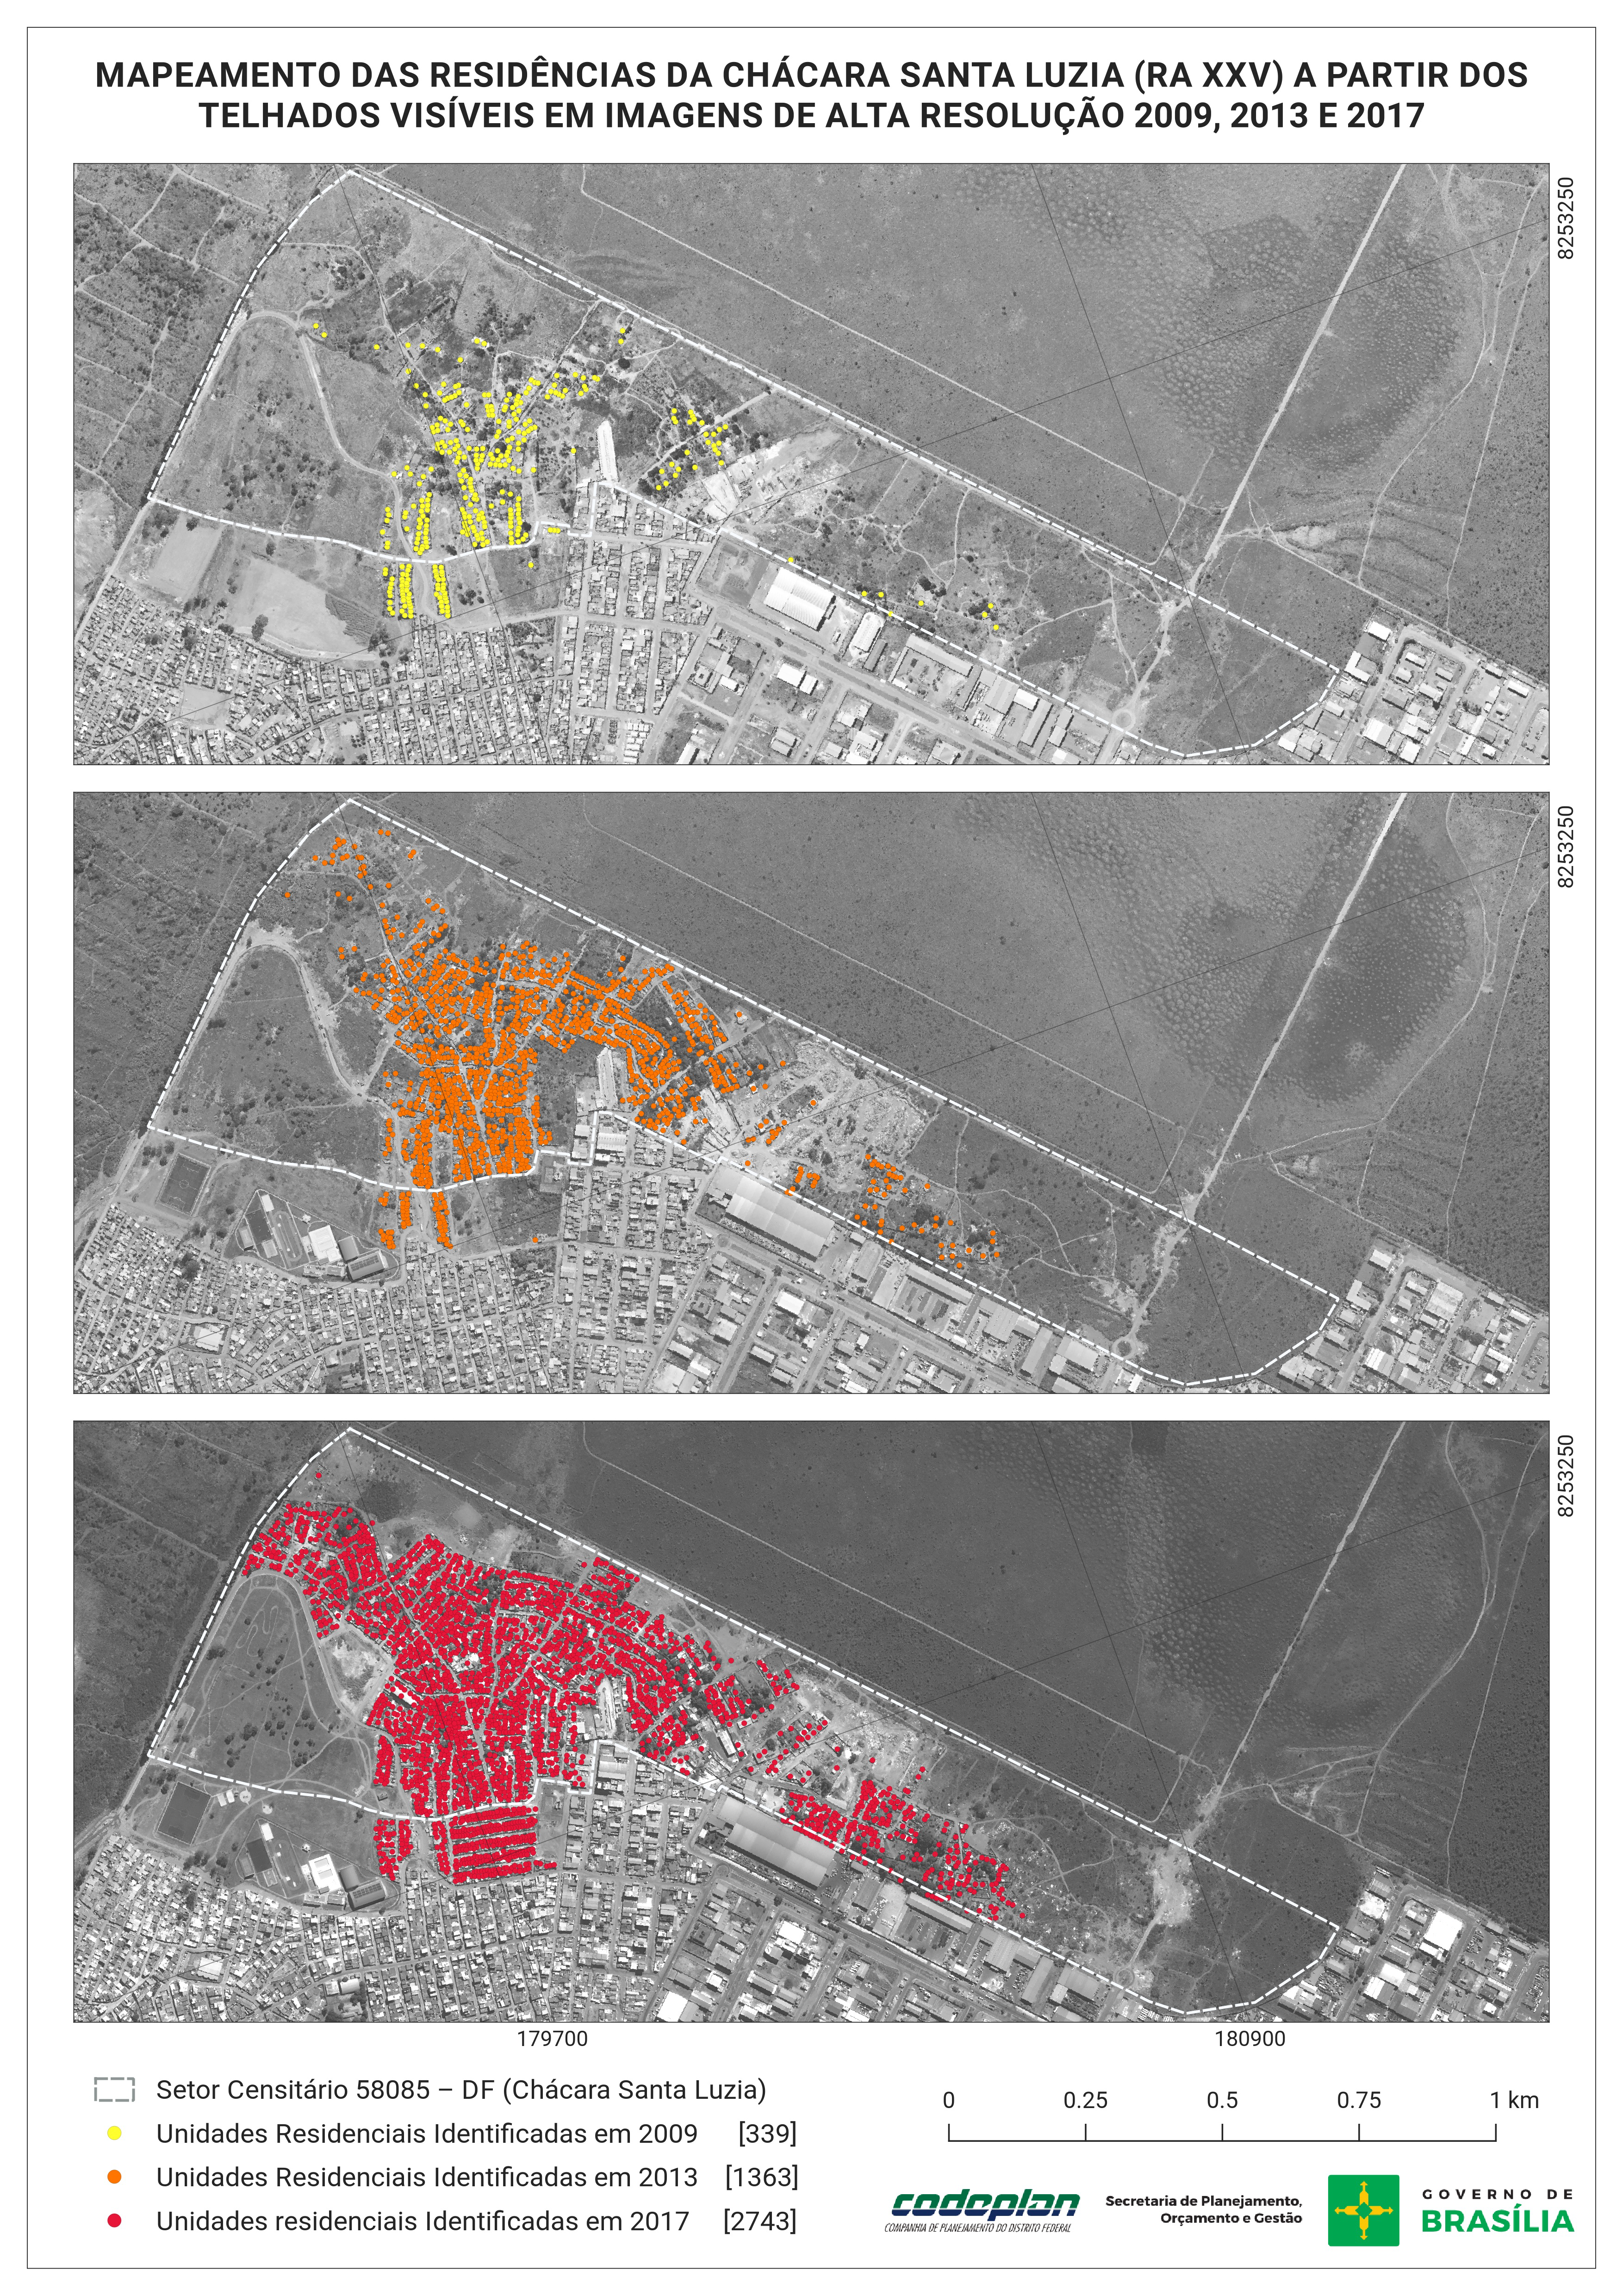

Slide 10
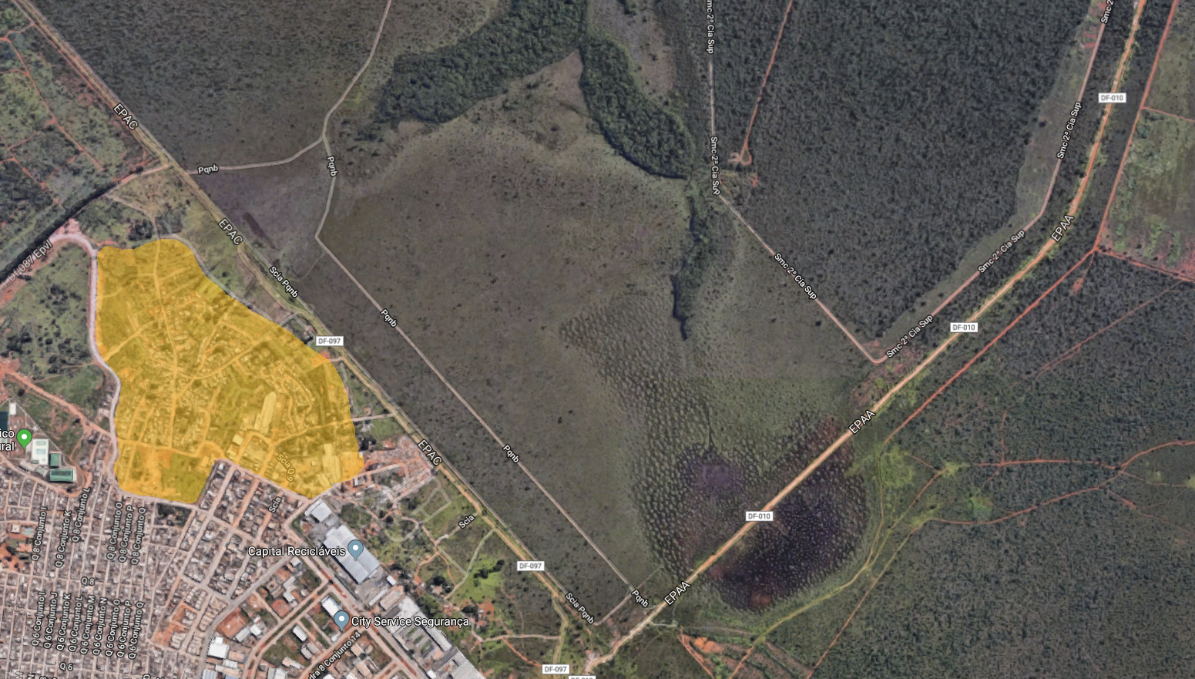






Chácara
Santa Luzia
Em média benefícios sociais representam 16% do
rendimento domiciliar, ou seja R$ 24,00 per capita.
Se considerarmos a linha de extrema pobreza
do Banco Mundial, US$ 1,90 por dia, na chácara Santa Luzia teríamos um percentual de
pessoas extremamente pobres de 30% (equivalente ao de Angola), sem os benefícios sociais o percentual de extremamente pobres
passaria para 34% (equivalente a Uganda).
Renda per capita:
Domiciliar média
R$ 359,00
Mediana:
R$ 278,00
A renda média dos
países da África
Sub-saariana seria
equivalente a
R$ 429,00/mês *
Metade do restante
da estrutural
* Banco Mundial, 2016
Baixa Qualificação da Mão de Obra
(população de 25 anos ou mais):
61% com fundamental incompleto.
Baixa formalidade nas relações de trabalho:
25% apenas das pessoas que trabalham
possuem carteira assinada.
30% dos jovens entre 15 a 29 anos
são classificados como nem-nem.
Deste grupo, 63% são mulheres.

Slide 11
Estrutura etária segundo renda mensal domiciliar per capita, Brasil e DF, 2015
Renda mensal domiciliar per capita dos 10% mais ricos no Brasil: acima de R$2.466,00
Renda mensal domiciliar per capita dos 10% mais ricos no DF: acima de R$5.720,00
Renda mensal domiciliar per capita dos 10% mais pobres no Brasil: abaixo de R$200,00
Renda mensal domiciliar per capita dos 10% mais pobres no DF: abaixo de R$325,00
Fonte: PNAD 2015 - IBGE

Slide 12
Conjuntura Econômica

Slide 13
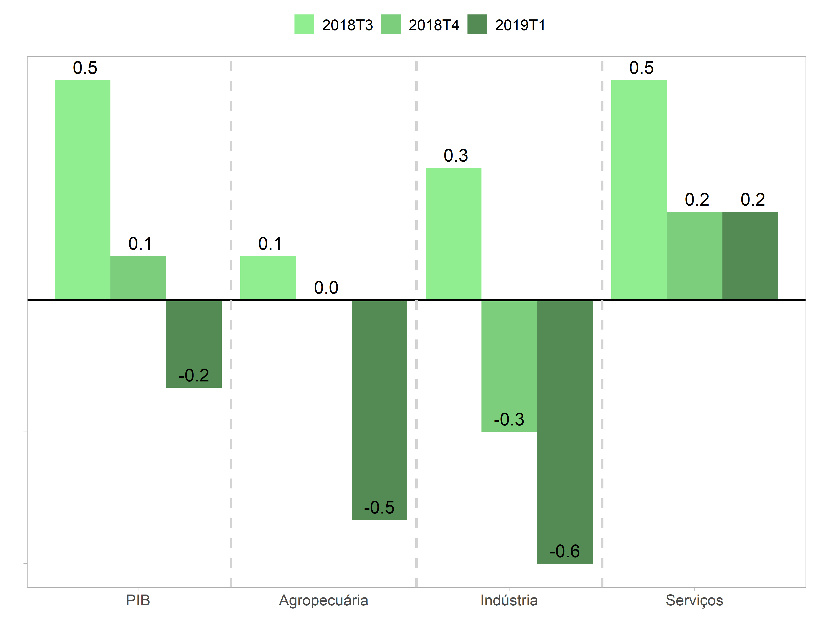
Economia Brasileira
Gráfico 1 – Crescimento do Produto Interno Bruto: ótica da produção Variação no trimestre contra trimestre imediatamente anterior (%) – com ajuste sazonal
Fonte: IBGE. Elaboração: GECON/DIEPS/Codeplan

Slide 14
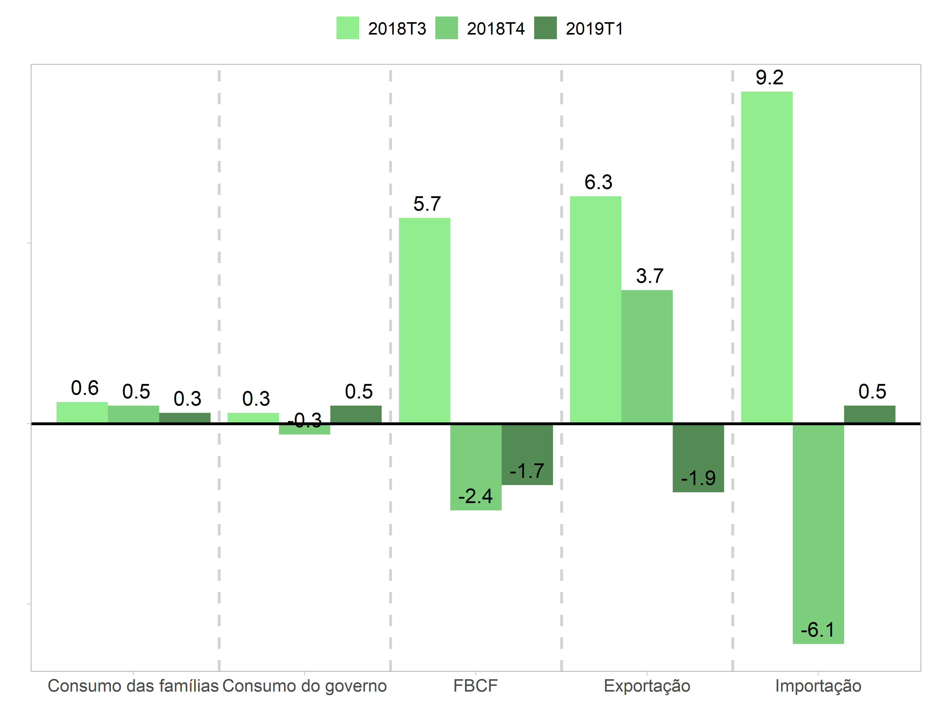
Economia Brasileira
Gráfico 2 – Crescimento do Produto Interno Bruto: ótica demanda Variação no trimestre contra trimestre imediatamente anterior (%) – com ajuste sazonal
Fonte: IBGE. Elaboração: GECON/DIEPS/Codeplan

Slide 15
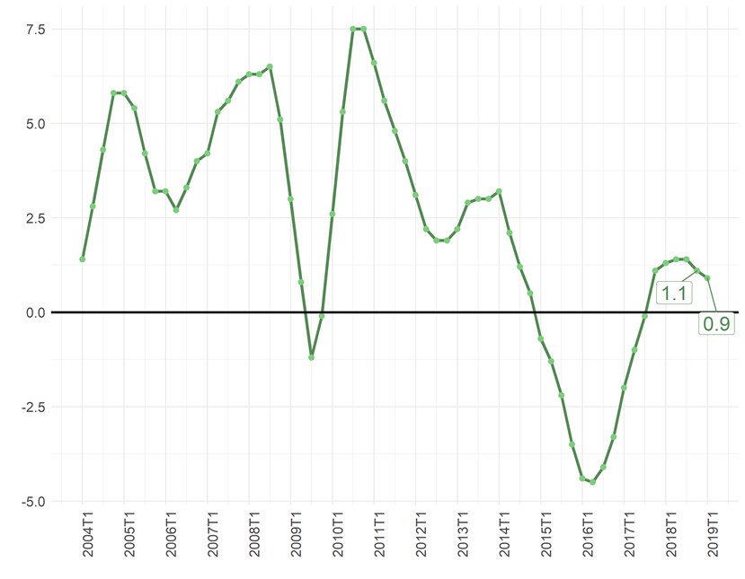
Economia Brasileira
Gráfico 3 – Crescimento do Produto Interno Bruto: variação acumulada em quatro trimestres (%)
Fonte: IBGE. Elaboração: GECON/DIEPS/Codeplan

Slide 16
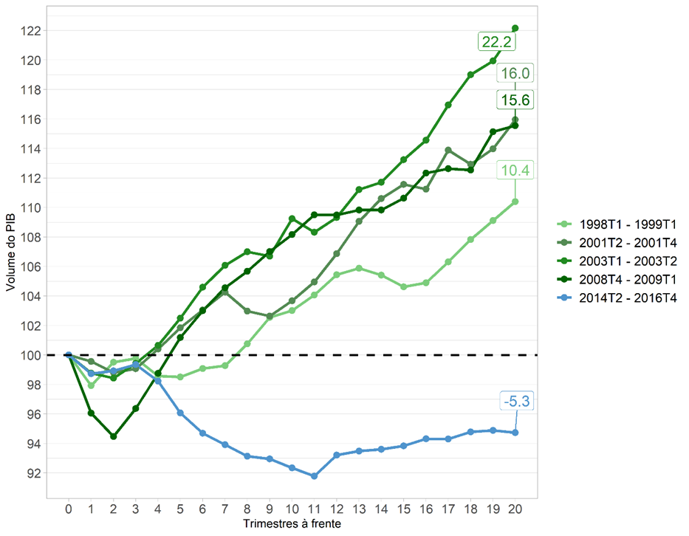
Economia Brasileira
Gráfico 4 – Evolução do PIB após recessões mais recentes – Variação Acumulada % do volume do PIB Brasil – Períodos Selecionados
Elaboração: Gecon/Dieps/Codeplan com dados do IBGE e CODACE/FGV

Slide 17
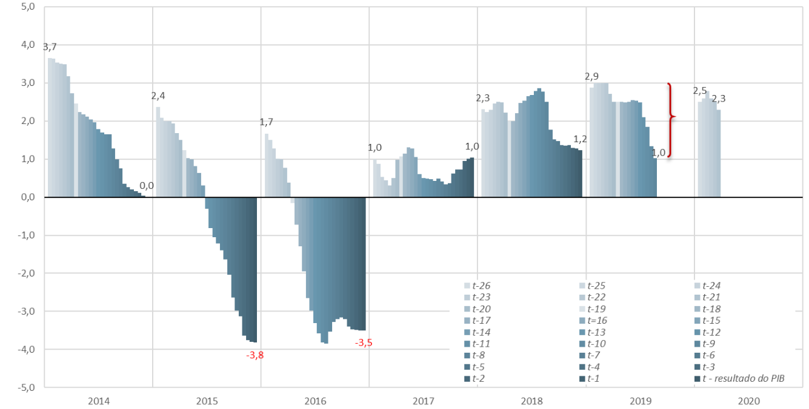
Economia Brasileira
Gráfico 5 – Expectativas de mercado para o crescimento anual do PIB (%) – 2014 a 2020
Fonte: Banco Central do Brasil – Elaboração GECON/DIEPS/CODEPLAN. Consulta 12/06/2019.

Slide 18

Economia do Distrito Federal
Índice de Desempenho Econômico do Distrito Federal - Idecon-DF e PIB trimestral Brasil – Variação em relação ao mesmo trimestre do ano anterior
1º tri 2019 / 1º tri 2018
1,4 %
0,5 %
Idecon-DF
PIB-Brasil

Slide 19
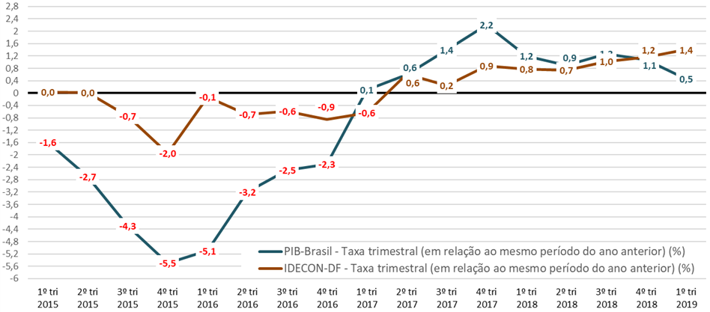
Economia do Distrito Federal
Gráfico - PIB-Brasil e Idecon-DF – 1º Trimestre de 2015 a 1º Trimestre de 2019.Taxa Trimestral – Variação (%) no trimestre em relação ao mesmo trimestre do ano anterior
Fonte: IBGE e Codeplan. Elaboração: GECON/DIEPS/Codeplan

Slide 20
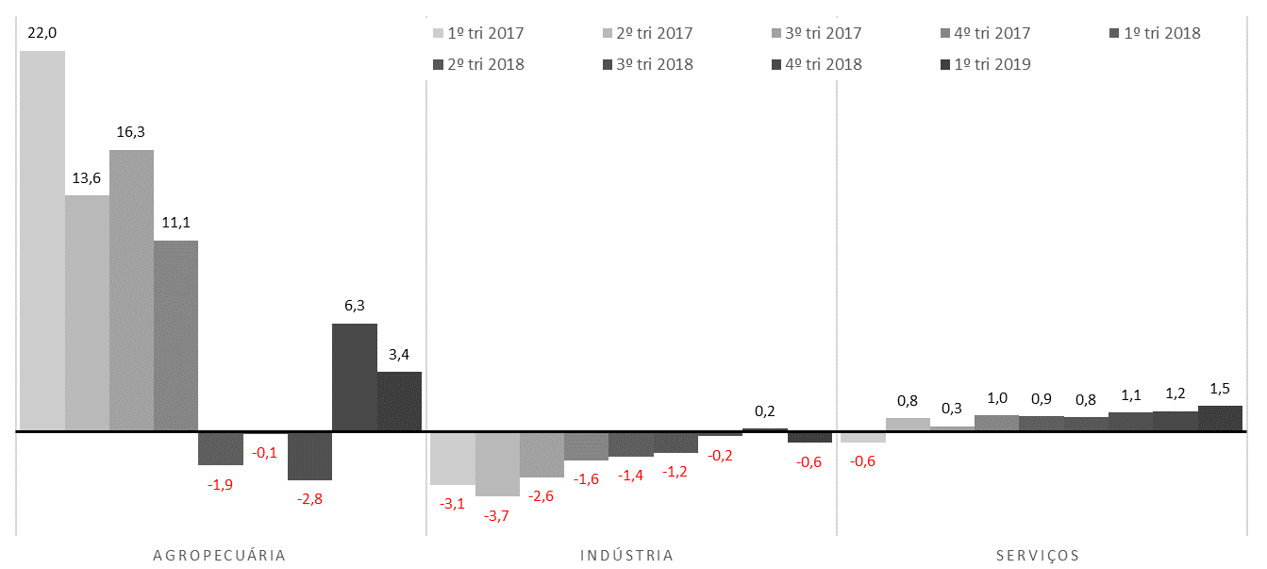
Gráfico - Idecon-DF – Setores de atividade - 1º Trimestre de 2015 a 4º Trimestre de 2018.Taxa Trimestral – Variação (%) no trimestre em relação ao mesmo trimestre do ano anterior
Fontes: Codeplan. Elaboração: Gecon/Dieps/Codeplan

Slide 21
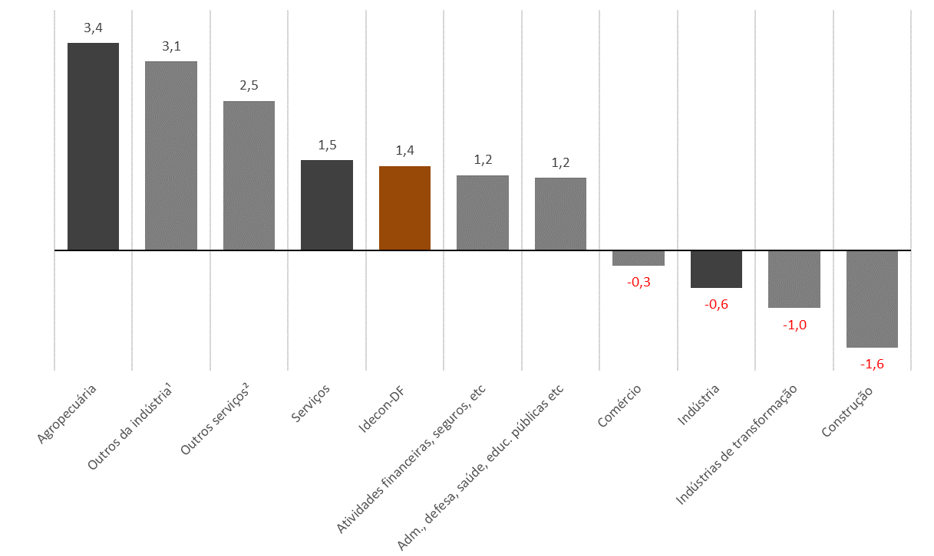
Economia do Distrito Federal
Gráfico - Variação Trimestral (%)- IDECON-DF – Distrito Federal – Trimestre em relação ao mesmo trimestre no anterior – 1º Trimestre de 2019
Fontes: Codeplan. Elaboração: Gecon/Dieps/Codeplan

Slide 22
Comércio Varejista

Slide 23
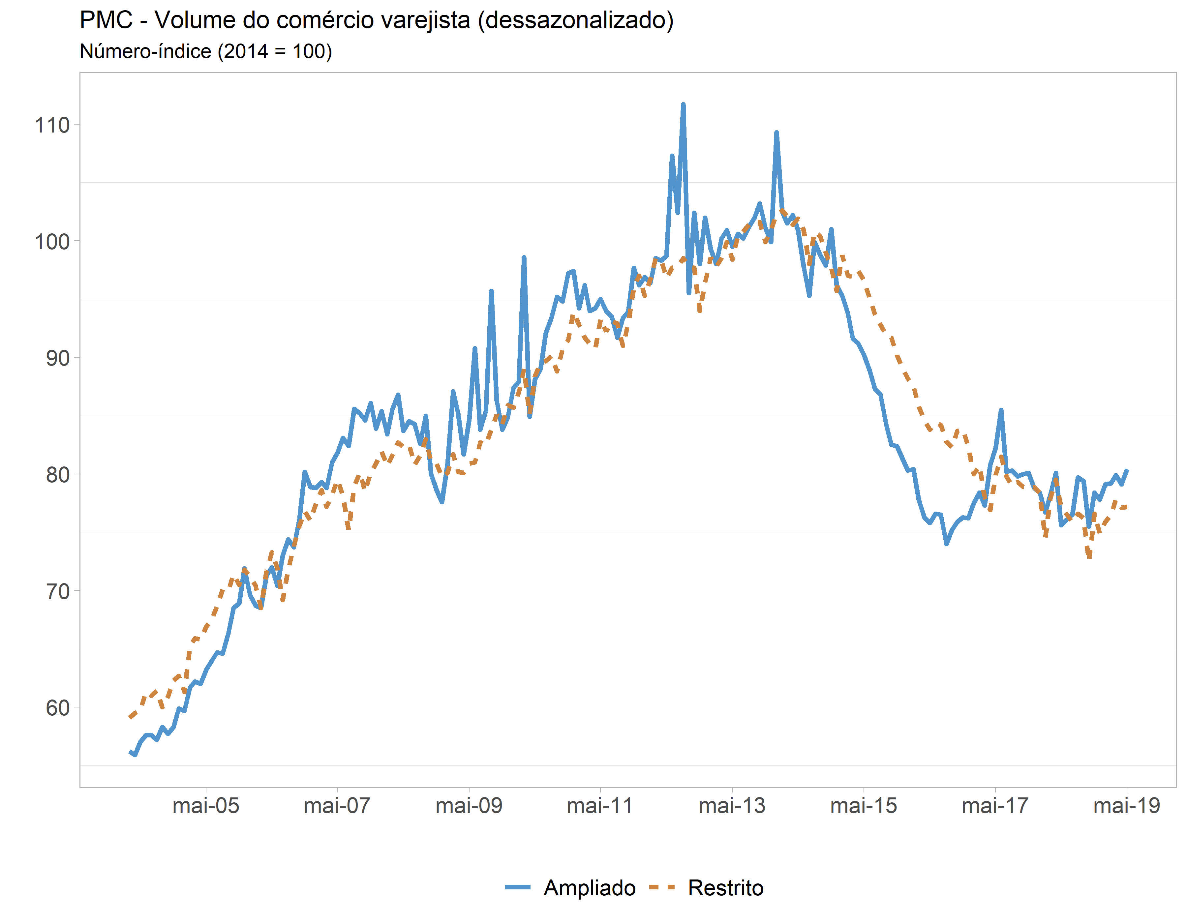
Comércio varejista
Resultados:
Avanço mais forte em maio (MoM);
Acumulado no ano para o mês de maio é o melhor desde 2014;
Mês (YoY) e acumulado em 12 meses sofrem efeito positivo da greve dos caminhoneiros;
Variação | Março | Abril | Maio
Mês / mês anterior (ajuste sazonal) | 0,9 | -1,0 | 1,6
Mês sobre igual mês do ano anterior | -5,1 | 2,1 | 7,0
Acumulada no ano | 0,7 | 1,1 | 2,3
Acumulada de 12 meses | -2,8 | -2,6 | -1,3

Slide 24
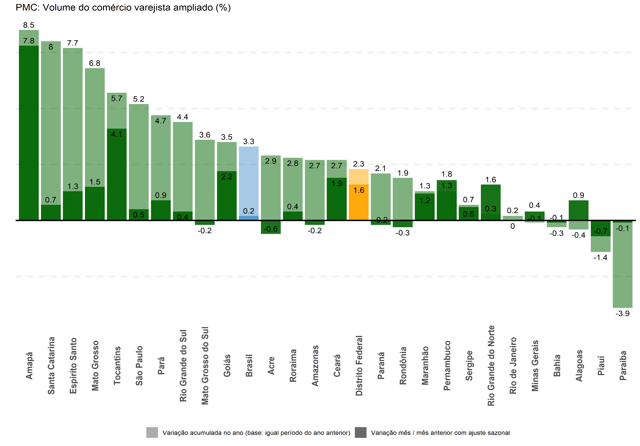

Slide 25
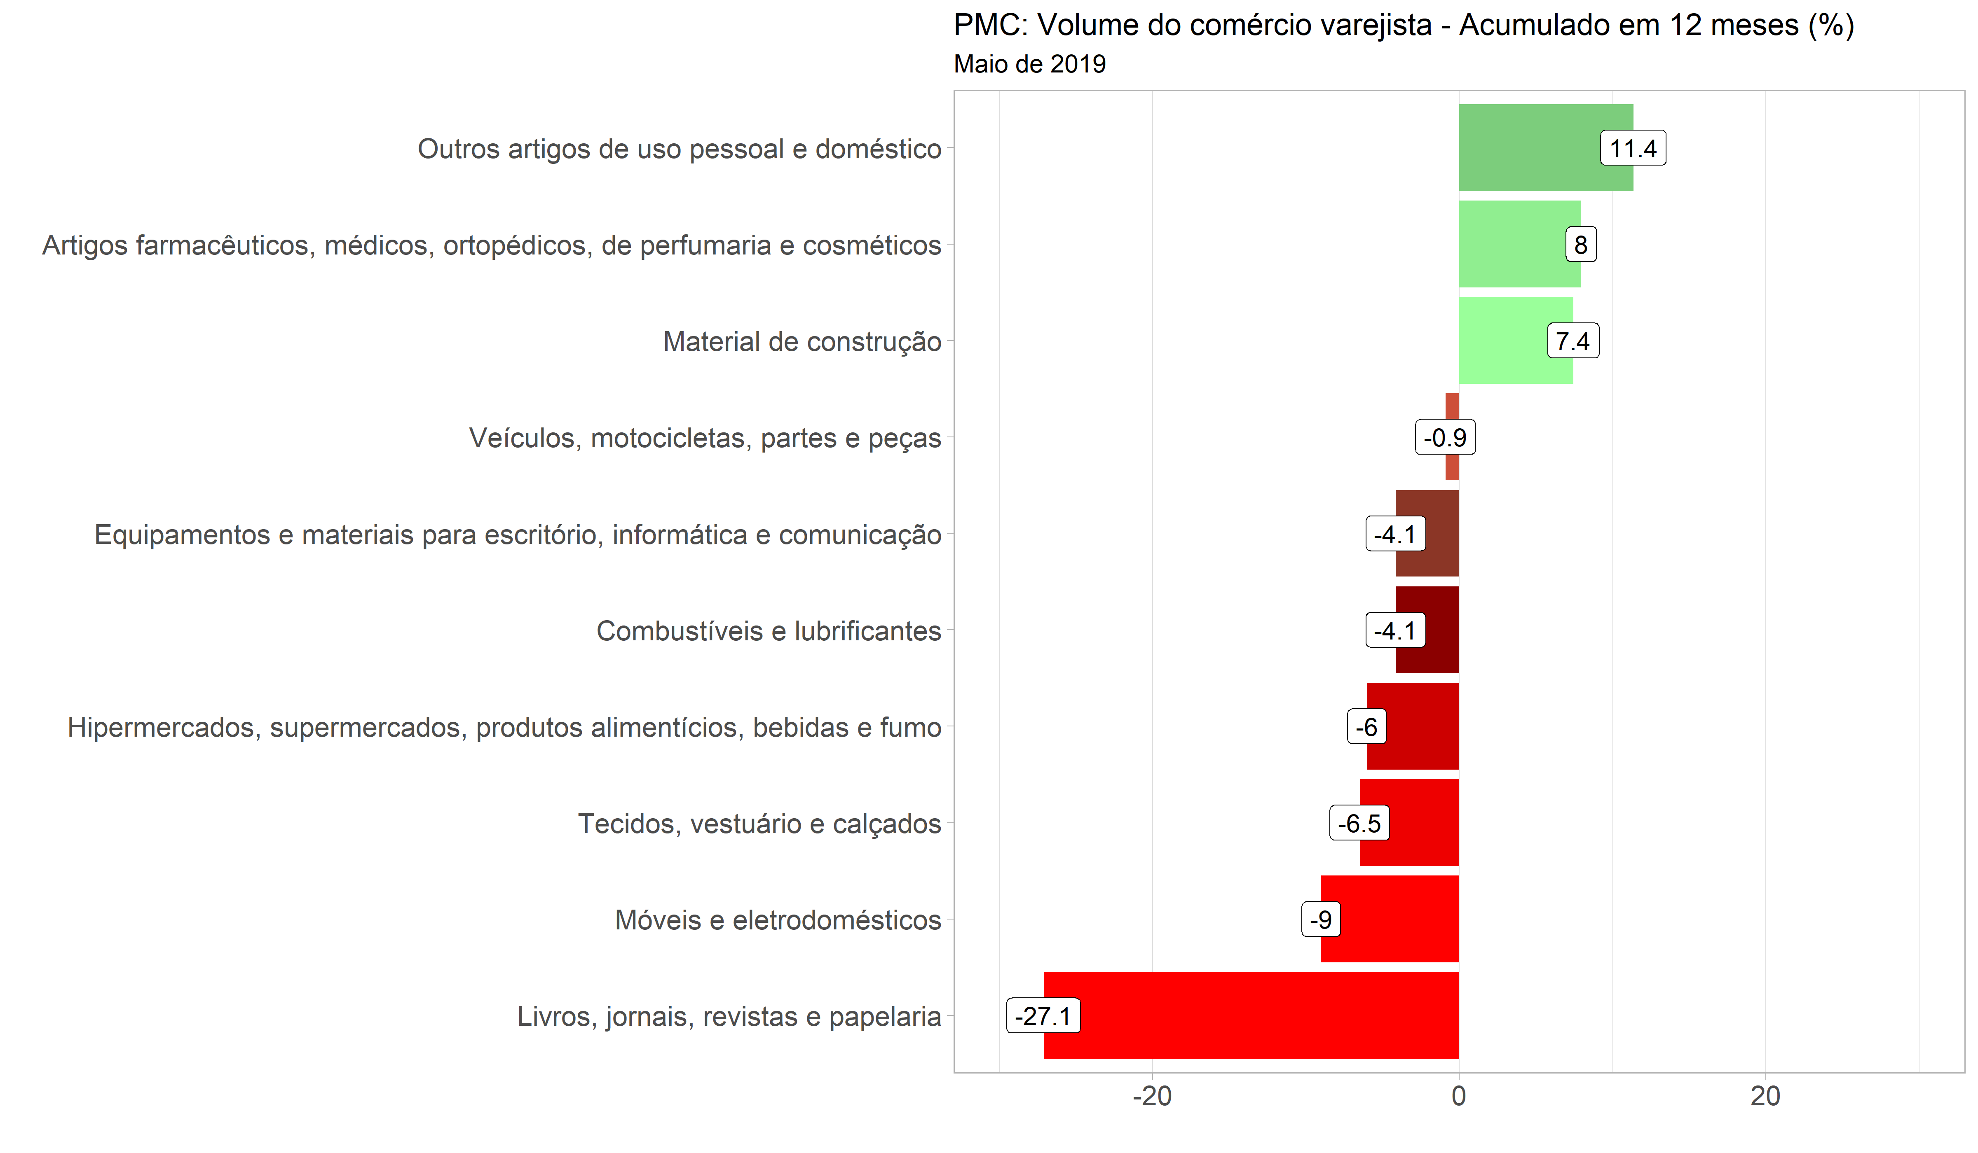

Slide 26
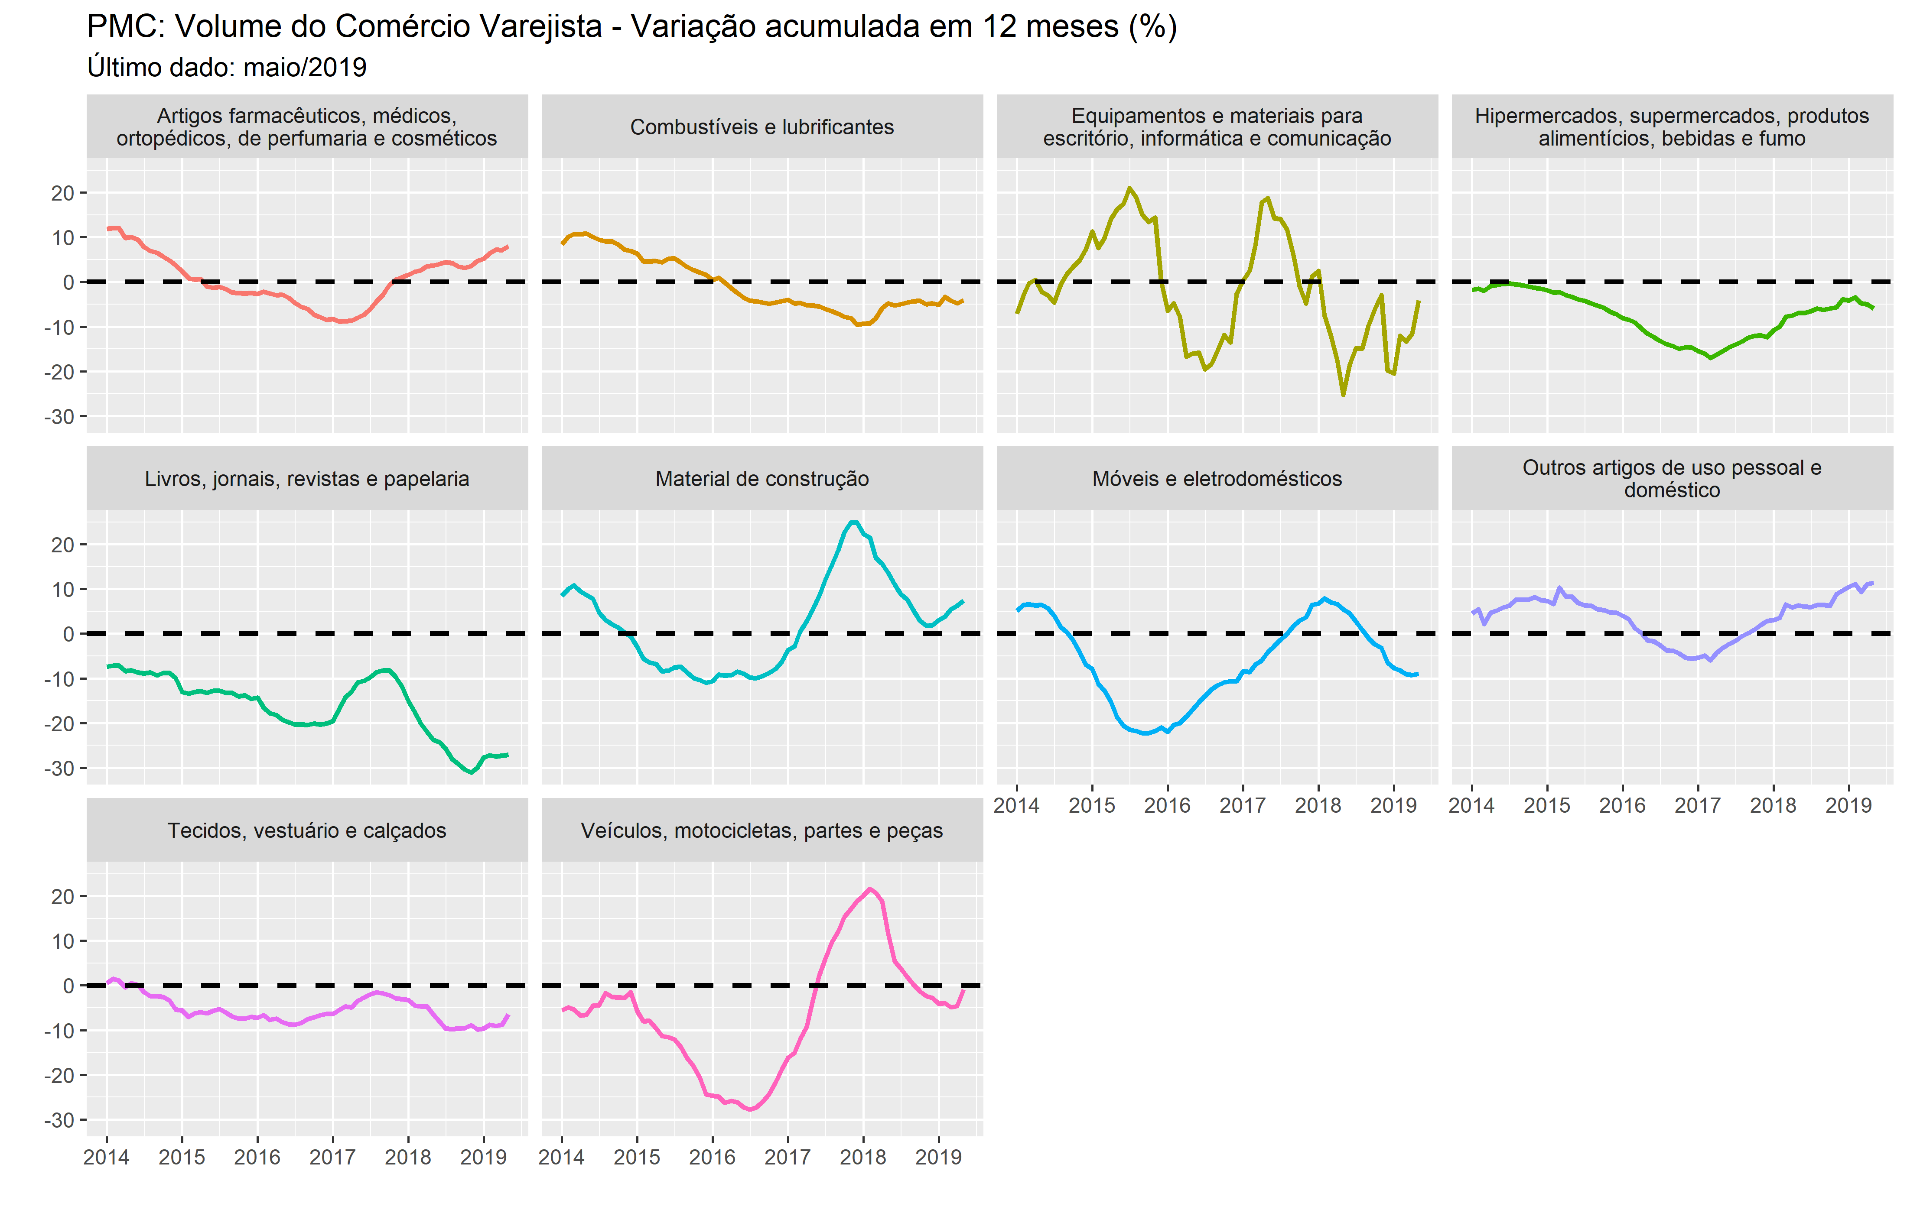
Dinâmica parecida e avanço recente:
alguma razão?

Slide 27
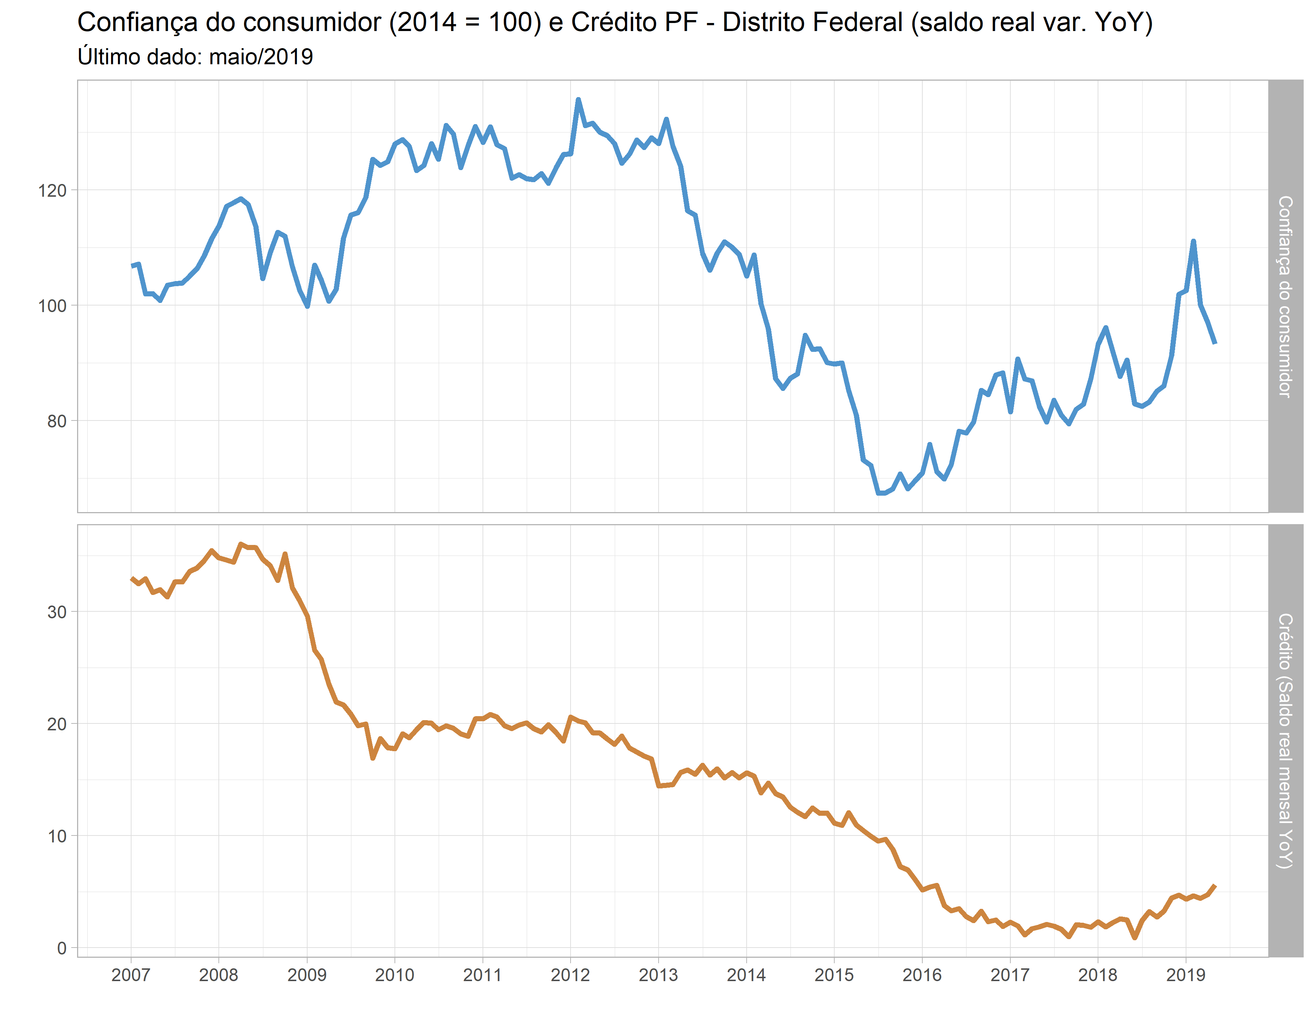

Slide 28
INFLAÇÃO: IPCA/DF
Notes:
Colocar isso no anexo. Talvez inserir um slide com o resumo do perfil dos entrevistados e alguns dos pontos principais: sobrerepresentação de idades médias e nível de escolaridade alta.

Slide 29
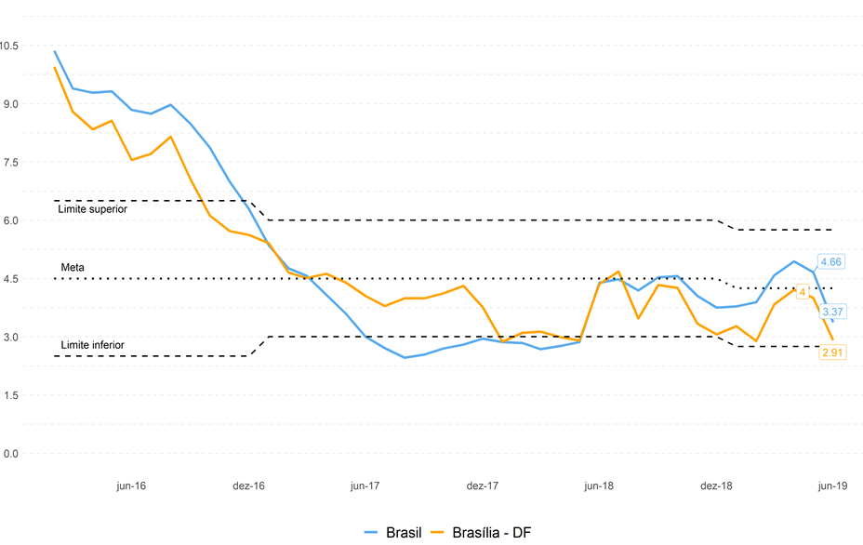
Gráfico - IPCA: Variação em 12 meses– Brasil e Brasília
Fonte: IBGE. Elaboração: DIEPS-Gecon/CODEPLAN

Slide 30
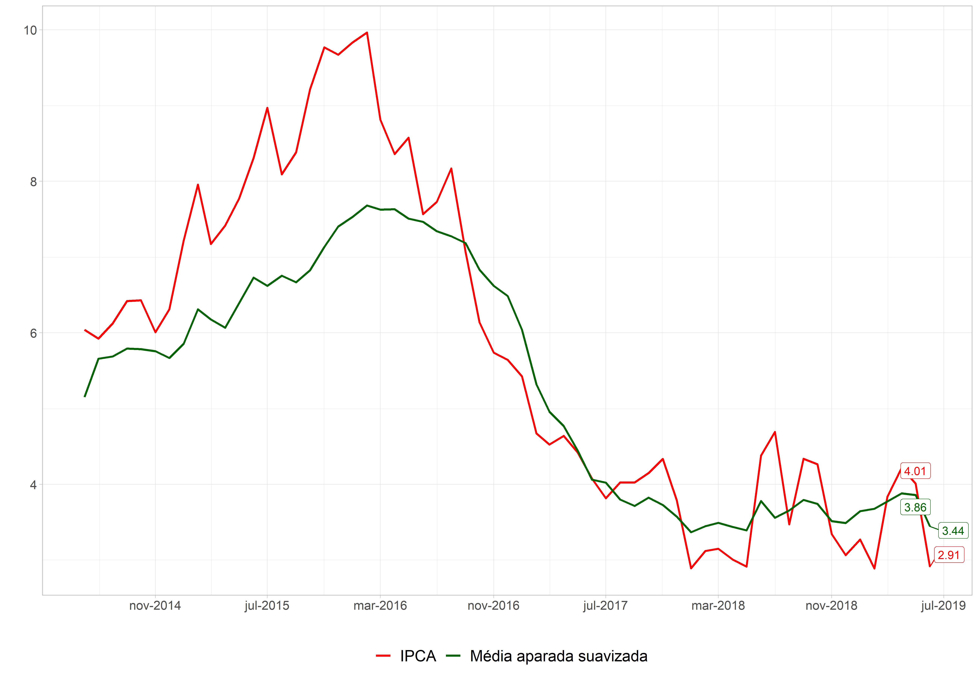
Gráfico 06 - IPCA - Índice original e núcleo por média aparada suavizada - Variação acumulada em 12 meses (%) – Brasília – junho 2019

Slide 31
Mercado de Trabalho: PED/DF
Notes:
Colocar isso no anexo. Talvez inserir um slide com o resumo do perfil dos entrevistados e alguns dos pontos principais: sobrerepresentação de idades médias e nível de escolaridade alta.

Slide 32
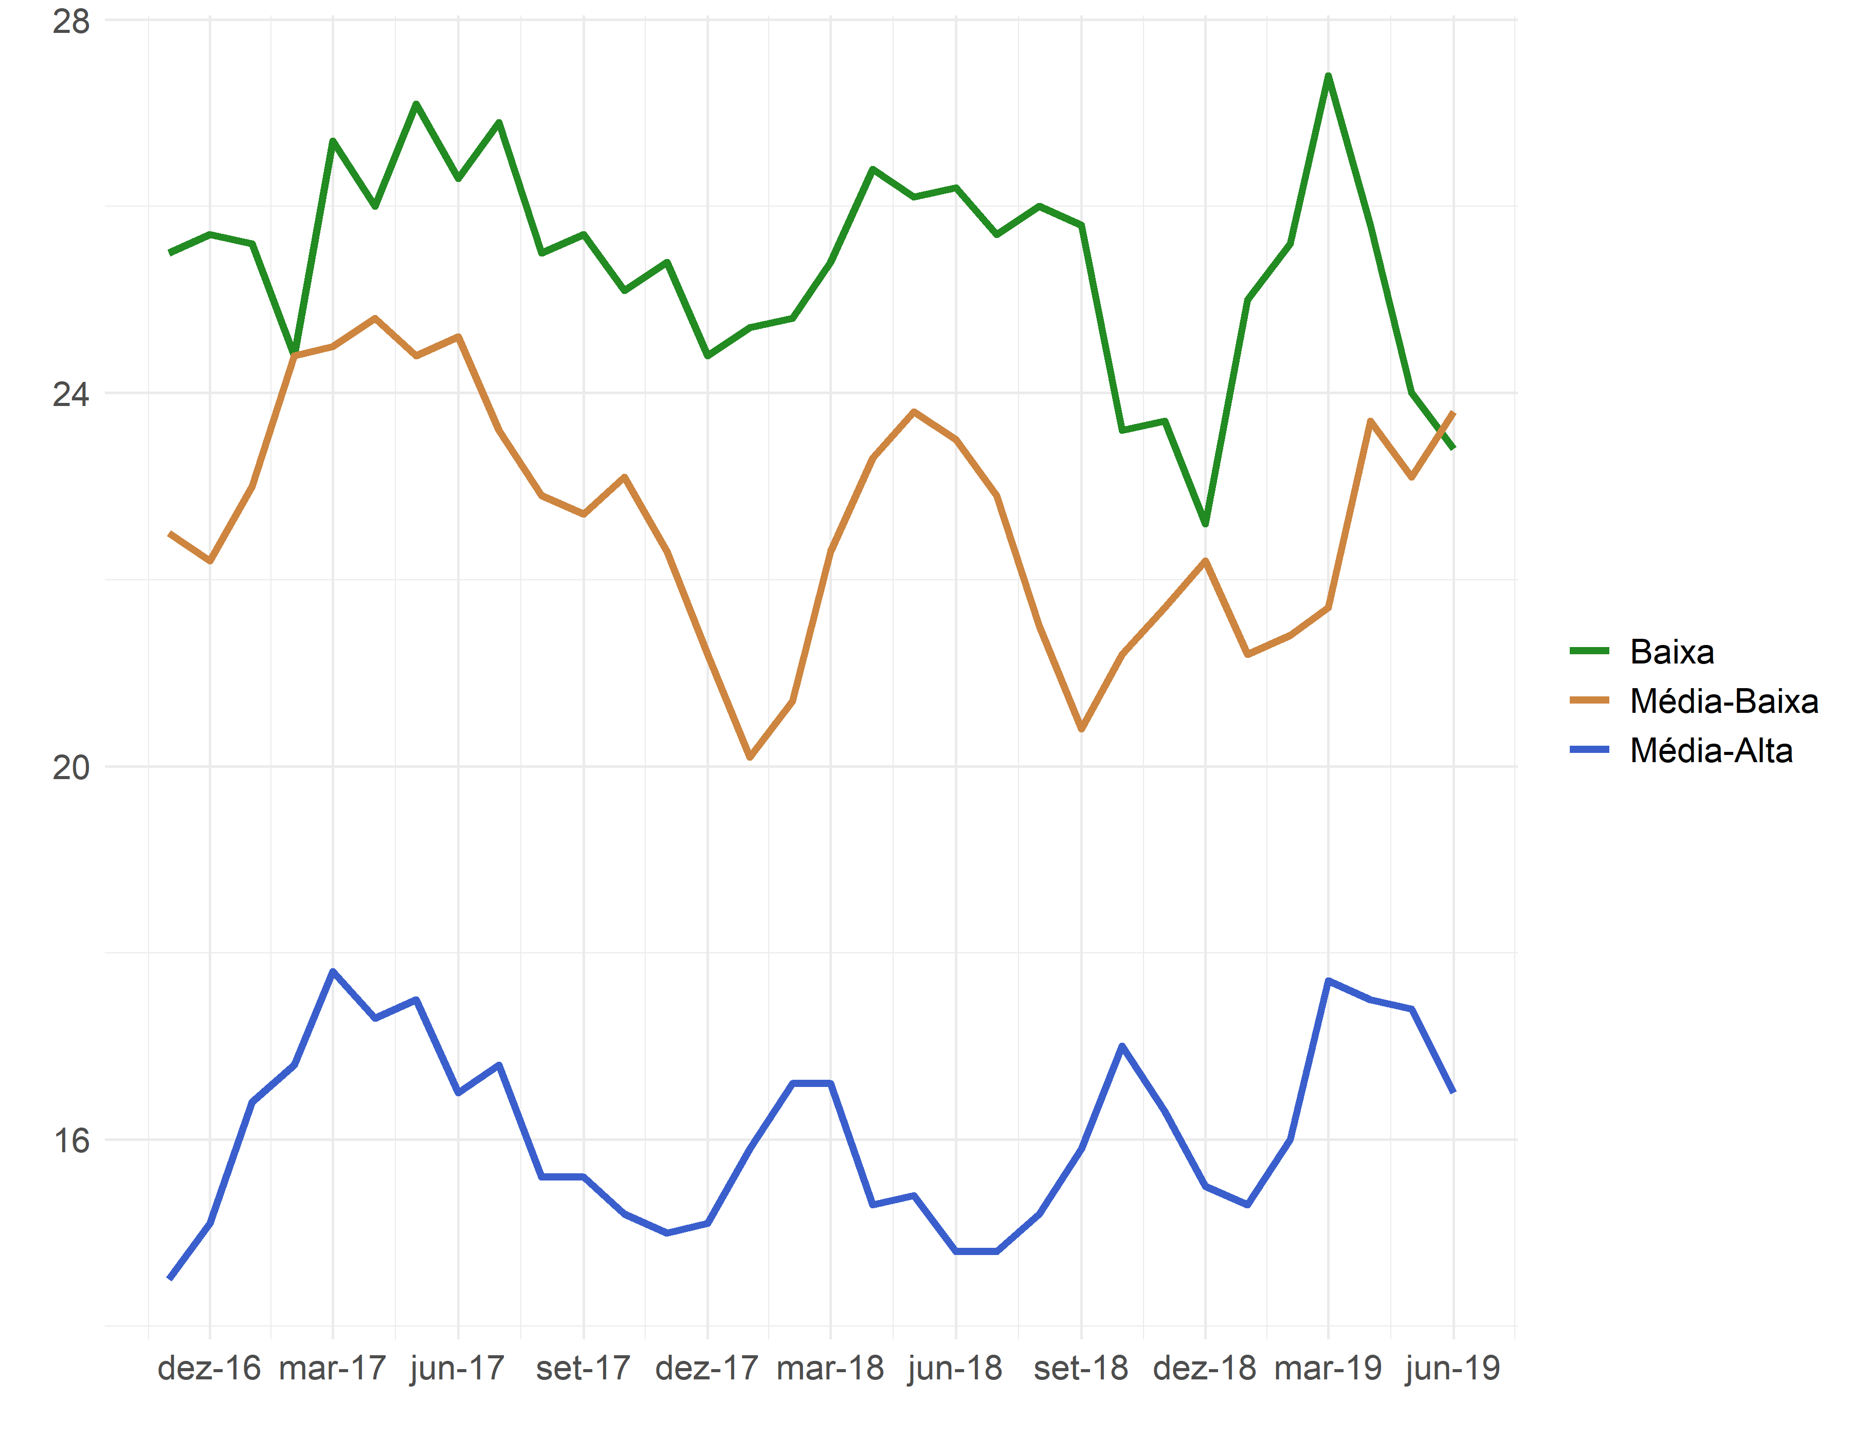
PED: taxa de desemprego recua nos extremos de renda
Taxa de desocupação por grupos de renda (%) – Pesquisa do Emprego e Desemprego (PED) – Distrito Federal

Slide 33
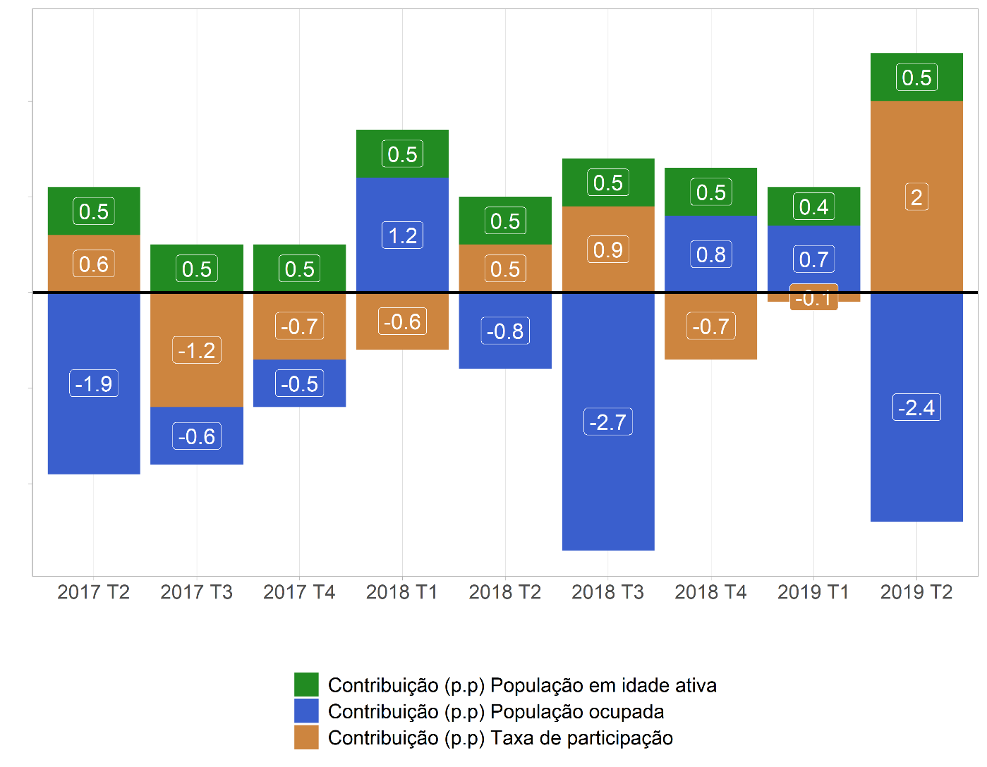
PED: avanço nas ocupações, mas também na procura
Contribuição em p.p para a variação trimestral na taxa de desemprego (PED) – Distrito Federal

Slide 34
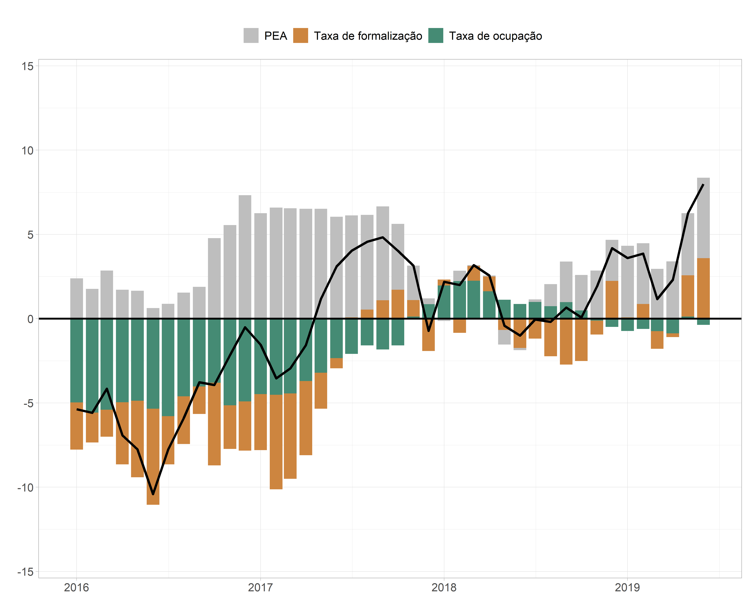
PED: avanço na formalização no setor privado continua
Contribuição em p.p para a variação (%) interanual nos ocupados formais do setor privado – Distrito Federal

Slide 35
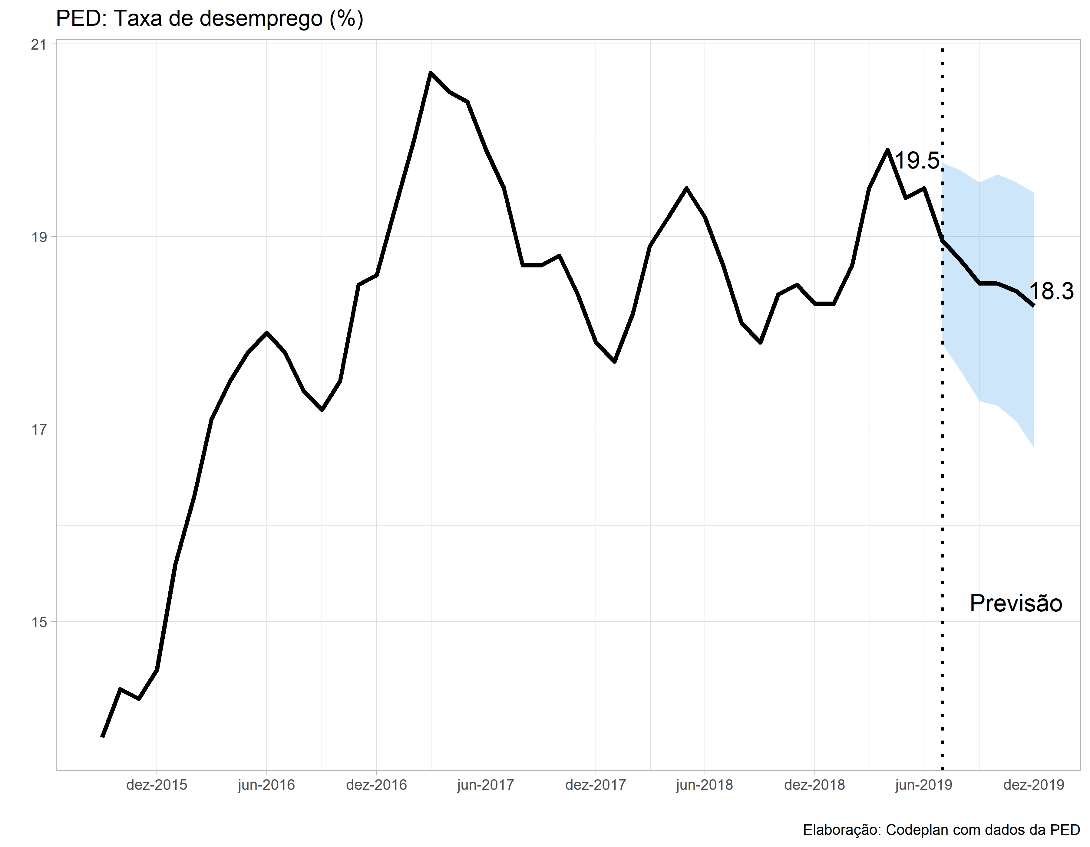
Previsão para a taxa de desemprego

Slide 36
Taxa de Desemprego – Distrito Federal e Região Metropolitana de São Paulo – Fev/92 a Mar/2015

Slide 37
Taxa de Desemprego – Distrito Federal decomposição em regiões no DF– Fev/92 a Mar/2015

Slide 38
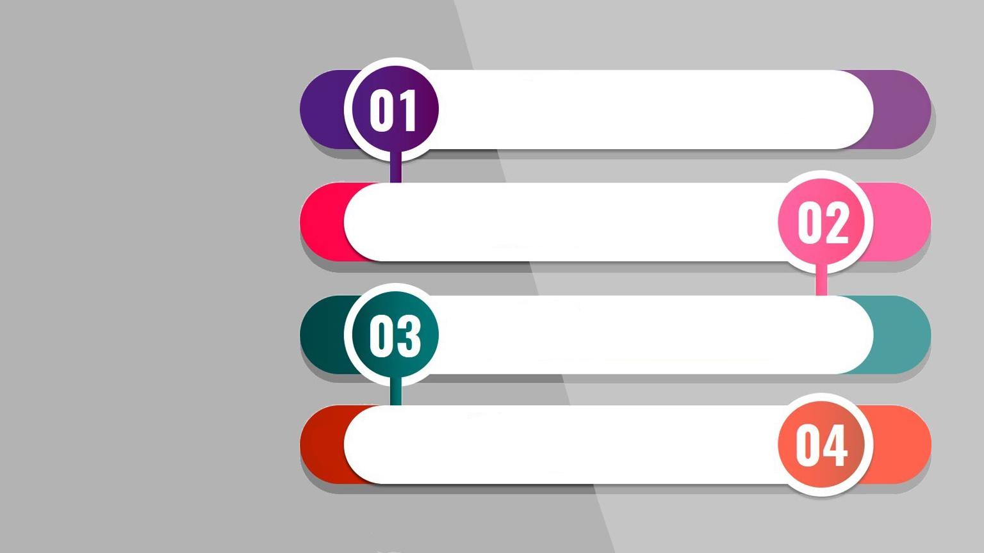
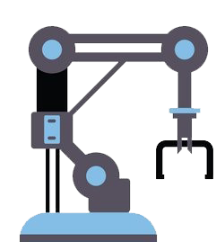

Dinâmica
Mercado de
de trabalho
e reação
a choques
DF: a resposta da taxa de desemprego DF a choques
nacionais tem um pico em 5 meses e após este pico,
queda por volta de 10 meses.
25% da variância do desemprego do DF explicado por
choques nacionais, mesmo percentual da variância
no grupo 3 é explicado por choques nacionais.
Não há impactos de choques nacionais no grupo 1.
Choques no grupos 3 demora 10 meses para se dissipar.

Slide 39
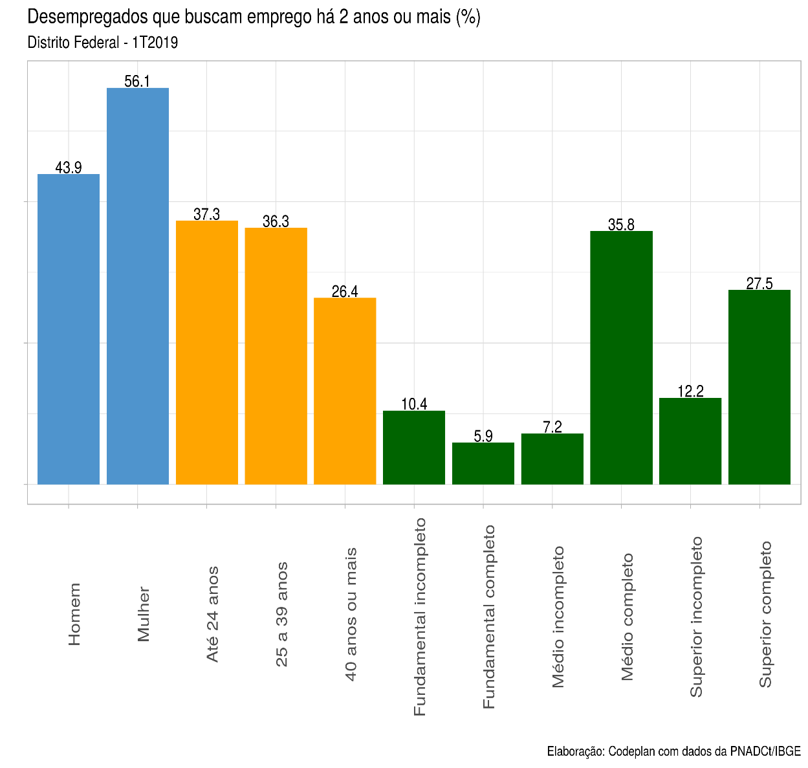
Desemprego longo prazo (perfil e valores absolutos PNADC/IBGE)
 | Total = 62.000
Homem | 27.218
Mulher | 34.782
Até 24 anos | 23.126
25 a 39 anos | 22.506
40 anos ou mais | 16.368
Fundamental incompleto | 6.448
Fundamental completo | 3.658
Médio incompleto | 4.464
Médio completo | 22.196
Superior incompleto | 7.564
Superior completo | 17.050

Slide 40
Crise e DF
Crises nacionais têm efeitos na economia local, contudo essa crise afetou significativamente o mercado de trabalho e o nível de atividades.
Áreas mais carentes e menos escolarizadas sofrendo mais que regiões ricas e escolarizadas.
Recuperação Lenta: Tanto do nível de atividades, como do mercado de trabalho.
Crise Fiscal: Afeta diretamente economia local.
Inflação não deve fruto de preocupações (sujeito a controle contas públicas/comportamento câmbio)

Slide 41
Comentários Finais
Há alguns sinais de recuperação: criação de empregos formais, recuperação do comércio e pequeno aumento no crédito. No entanto, economia ainda muito longe de níveis pré-crises, estimativas para nível nacional do hiato do produto perto de 6 a 7%!
Consequências preocupantes deste longo período de estagnação em níveis de desemprego tão elevados, aumento de desempregados de longo prazo, perda de capital humano, maior dificuldade de reinserção, menor perspectiva de crescimento de longo prazo.

Slide 42
LINKS
Boletim conjuntura Codeplan:
http://www.codeplan.df.gov.br/wp-content/uploads/2018/02/Boletim_de_Conjuntura_do_DF_2018_1_Trimestre.pdf
Brasília Metropolitana:
http://brasiliametropolitana.codeplan.df.gov.br/
Siedf:
http://siedf.dev.codeplan.df.gov.br/
Texto para discussão Codeplan:
http://www.codeplan.df.gov.br/texto-para-discussao/

Slide 43
OBRIGADO.
Diretoria de Estudos e Pesquisas Econômicas
www.codeplan.df.gov.br

